Slide 1
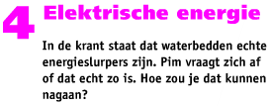
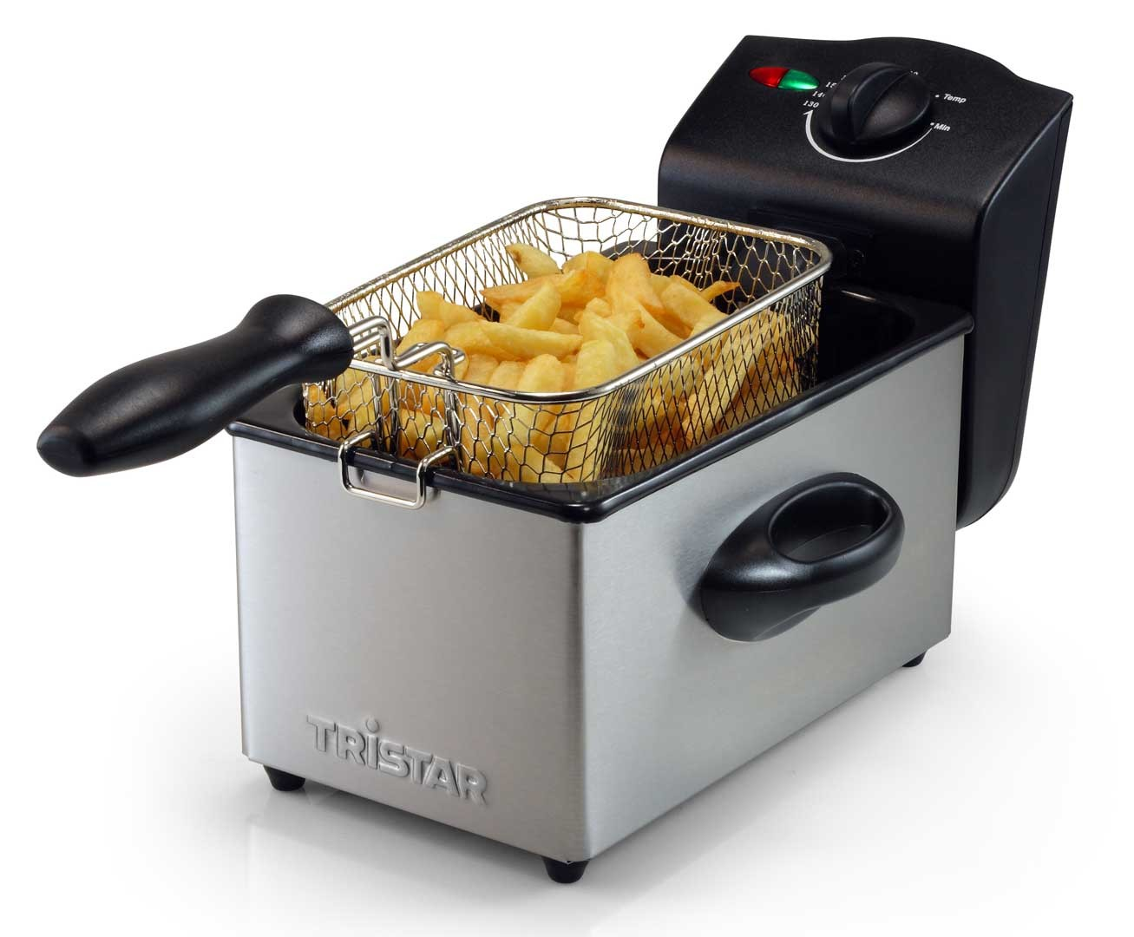
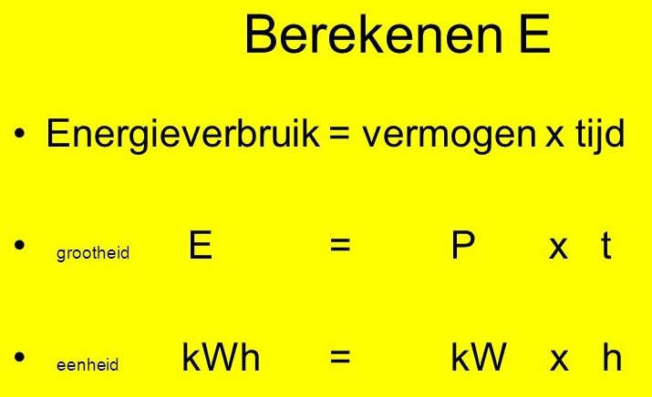
Een frituurpan met een vermogen van 2200 W staat anderhalf uur aan. Een kWh kost vandaag €0,21
Bereken de elekticiteitskosten gedurende deze periode.

Slide 2
Een frituurpan met een vermogen van 2200 W staat anderhalf uur aan. Een kWh kost vandaag €0,21
Bereken de elekticiteitskosten gedurende deze periode.
Gegeven:
P = 2200 W → 2,200 kW
T = 1,5 h
Gevraagd: kosten
E = P x t → E = 2,200 x 1,5 → 3,30 kWh

Slide 3
Een frituurpan met een vermogen van 2200 W staat anderhalf uur aan. Een kWh kost vandaag €0,21
Bereken de elekticiteitskosten gedurende deze periode.
Gegeven:
P = 2200 W → 2,200 kW
T = 1,5 h
Gevraagd: kosten
E = P x t → E = 2,200 x 1,5 → 3,30 kWh
Kost: 3,30 x €0,21 → €0,66

Slide 4

Mats is drie weken naar Spanje en laat per ongeluk zijn computer met een vermogen van 240 W aanstaan.
Bereken de elektriciteitskosten €___________

Slide 5
Mats is drie weken naar Spanje en laat per ongeluk zijn computer met een vermogen van 240 W aanstaan.
Bereken de elektriciteitskosten €___________
Gegeven:
P = 240 W → 0,24 kW
T = 3 weken → 3 x 7 = 21 dagen → 21 x 24 = 504 h

Slide 6
Mats is drie weken naar Spanje en laat per ongeluk zijn computer met een vermogen van 240 W aanstaan.
Bereken de elektriciteitskosten €___________
Gegeven:
P = 240 W → 0,24 kW
T = 3 weken → 3 x 7 = 21 dagen → 21 x 24 = 504 h
E = P x t → E = 0,24 x 504 → E = 121 kWh

Slide 7
Mats is drie weken naar Spanje en laat per ongeluk zijn computer met een vermogen van 240 W aanstaan.
Bereken de elektriciteitskosten €___________
Gegeven:
P = 240 W → 0,24 kW
T = 3 weken → 3 x 7 = 21 dagen → 21 x 24 = 504 h
E = P x t → E = 0,24 x 504 → E = 121 kWh
Kost: 121 x €0,21 = €25,40

Slide 8
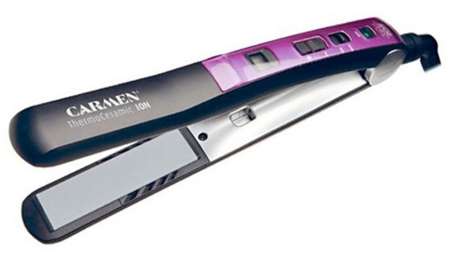
Lois gebruikt haar stijltang gemiddeld drie minuten per dag.
Bereken de energiekosten per jaar als 1 kWh €0,21 kost
Het vermogen van de tang is 230 W.

Slide 9
Lois gebruikt haar stijltang gemiddeld drie minuten per dag.
Bereken de energiekosten per jaar als 1 kWh €0,21 kost.
Het vermogen van de tang is 230 W.
P = 230 W → 0,230 kW
t = 365 dagen x 3 min = 1095 min
t = 1095/60 = 18,25 h

Slide 10
Lois gebruikt haar stijltang gemiddeld drie minuten per dag.
Bereken de energiekosten per jaar als 1 kWh €0,21 kost.
Het vermogen van de tang is 230 W.
P = 230 W → 0,230 kW
t = 365 dagen x 3 min = 1095 min
t = 1095/60 = 18,25 h
E = 0,230 x 18,25 = 4,2 kWh
4,2 x 0,21 = €0,88

Slide 11

Dave gamet gemiddeld 4 uur per dag. Het vermogen van zijn ps-4 is 190 W.
Bereken de stroomkosten per maand als je weet dat 1 kWh €0,21 kost.

Slide 12
Dave gamet gemiddeld 4 uur per dag. Het vermogen van zijn ps-4 is 190 W.
Bereken de stroomkosten per maand als je weet dat 1 kWh €0,21 kost.
P = 190 W → 0,190 kW
t = 30,5 x 24 = 732 h

Slide 13
Dave gamet gemiddeld 4 uur per dag. Het vermogen van zijn ps-4 is 190 W.
Bereken de stroomkosten per maand als je weet dat 1 kWh €0,21 kost.
P = 190 W → 0,190 kW
t = 30,5 x 24 = 732 h
E = P x t
E = 0,190 x 732 = 139 kWh
Kosten: 139 x 0,21 = €29,21

